Slide 1
8. SEMINÁŘ
Induktivní statistika
1. Odhady parametrů

Slide 2
STATISTICKÁ INDUKCE

Slide 3
STATISTICKÁ INDUKCE
Vlastnosti a složení výběrového souboru je přesně známé.
Vlastnosti a složení základního souboru odhadujeme s určitou mírou nejistoty.
Metody induktivní statistiky nejistotu neodstraňují, ale dokáží určit míru této nejistoty.
?

Slide 4
Základní a výběrový soubor
VÝBĚROVÝ SOUBOR
ZÁKLADNÍ SOUBOR
reprezentativní náhodný výběr
výběrové (empirické) rozdělení četností
popis rozdělení: tabulka, graf
stat. ukazatele = výběrové charakteristiky: m, s, p (ozn. latinkou)
jsou to charakteristiky náhodných veličin a také se jako náhodné veličiny chovají, tzn. mění se výběr od výběru
soubor, který nás zajímá
teoretické rozdělení četností (matematický model)
popis rozdělení: pravděpodobnostní rozdělení
stat. ukazatele = parametry: μ, σ, π (ozn. řeckou abecedou)
jsou to neměnné konstanty, zpravidla neznámé, pro n → ∞ platí, že m → μ, s → σ, p → π.

Slide 5
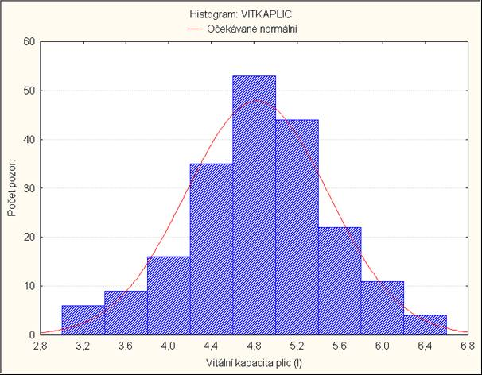
Empirické rozdělení četností
Měříme-li veličinu ve výběrovém souboru, pak rozložení hodnot této veličiny znázorňujeme na základě empiricky zjištěných četností (histogram).
Jsou popsány četnosti, se kterými se naměřené hodnoty vyskytovaly ve výběrovém souboru.

Slide 6
Základní a výběrový soubor
VÝBĚROVÝ SOUBOR
ZÁKLADNÍ SOUBOR
reprezentativní náhodný výběr
výběrové (empirické) rozdělení četností
popis rozdělení: tabulka, graf
stat. ukazatele = výběrové charakteristiky: m, s, p (ozn. latinkou)
jsou to charakteristiky náhodných veličin a také se jako náhodné veličiny chovají, tzn. mění se výběr od výběru
soubor, který nás zajímá
teoretické rozdělení četností (matematický model)
popis rozdělení: pravděpodobnostní rozdělení
stat. ukazatele = parametry: μ, σ, π (ozn. řeckou abecedou)
jsou to neměnné konstanty, zpravidla neznámé, pro n → ∞ platí, že m → μ, s → σ, p → π.

Slide 7
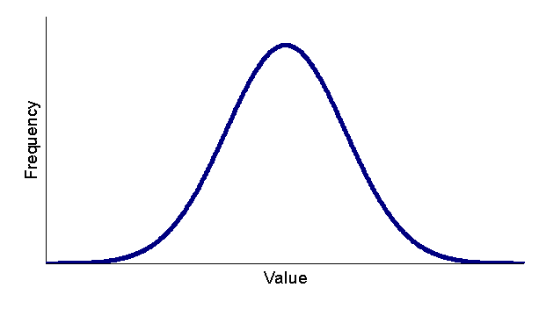

Pravděpodobnostní rozdělení
Každá veličina má své pravděpodobnostní (teoretické) rozdělení.
Na ose y jsou pravděpodobnosti vyjadřující očekávání, jak často se budou jednotlivé hodnoty vyskytovat v nekonečně velkém souboru.
Pravděpodobnosti
Hodnoty proměnné (VKP)
Na ose x jsou všechny hodnoty, kterých může veličina potenciálně nabývat ($±∞$).

Slide 8
Empirické a pravděpodobnostní rozdělení
Od empirického k pravděpodobnostnímu rozdělení (postupné vyhlazování histogramu)
Pravděpodobnostní rozdělení
  znázorňují procesy a jevy našeho každodenního života pomocí matematických modelů.
  Tyto modely vyjadřují v matematické formě jejich zákonitosti a umožňují tak hlubší poznání zákonitostí těchto jevů.

Slide 9
Základní a výběrový soubor
VÝBĚROVÝ SOUBOR
ZÁKLADNÍ SOUBOR
reprezentativní náhodný výběr
výběrové (empirické) rozdělení četností
popis rozdělení: tabulka, graf
stat. ukazatele = výběrové charakteristiky: m, s, p (ozn. latinkou)
jsou to charakteristiky náhodných veličin a také se jako náhodné veličiny chovají, tzn. mění se výběr od výběru
soubor, který nás zajímá
teoretické rozdělení četností (matematický model)
popis rozdělení: pravděpodobnostní rozdělení
stat. ukazatele = parametry: μ, σ, π (ozn. řeckou abecedou)
jsou to neměnné konstanty, zpravidla neznámé, pro n → ∞ platí, že m → μ, s → σ, p → π.

Slide 10
Typy pravděpodobnostních rozdělení
Diskrétní veličiny
binomické rozdělení (jev – nejev)
rovnoměrné rozdělení
Poissonovo rozdělení (vzácné jevy)
Spojité veličiny
normální rozdělení
Studentovo t-rozdělení
Snedecorovo F-rozdělení
Chí-kvadrát rozdělení
Pozn.:
S veličinou zacházíme jako s normálně rozdělenou, pokud nemáme dostatečné důvody pro vyvrácení této domněnky.
Rozložení většiny veličin lze převést na normální rozdělení.

Slide 11
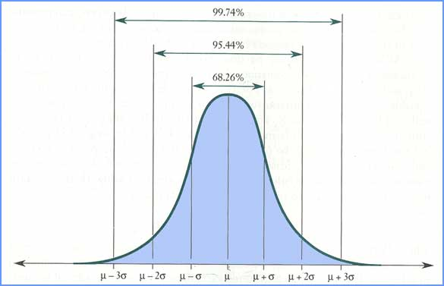

NORMÁLNÍ ROZDĚLENÍ
(GAUSSOVA KŘIVKA)
$f\left(x\right)=\frac{1}{σ\sqrt{2π}}e^{−\frac{1}{2}{ \left(\frac{x−μ}{σ}\right)}^{2} }$
Frekvenční křivka NR je jednoznačně určena dvěma parametry: μ a σ.
  μ - určuje polohu křivky na ose x (analogie m)
  σ - určuje tvar křivky (analogie s)
Symetrické jednovrcholové rozdělení četností, parametr μ = průměr a zároveň nejčetnější hodnota, která půlí plochu pod křivkou na dvě stejně velké části
Matematický model rozdělení četností spojité náhodné veličiny

Slide 12
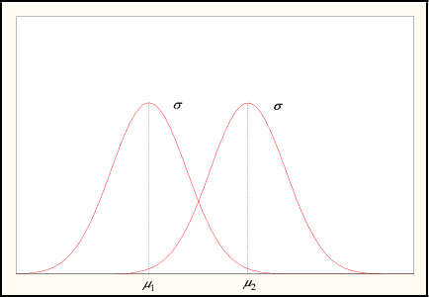
NORMÁLNÍ ROZDĚLENÍ
μ1 ˂ μ2; σ1 = σ2

Slide 13
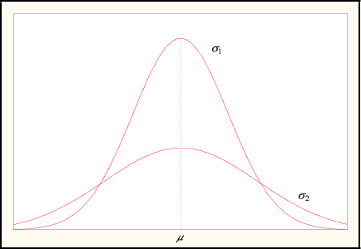
NORMÁLNÍ ROZDĚLENÍ
μ1 = μ2; σ1 ˂ σ2

Slide 14
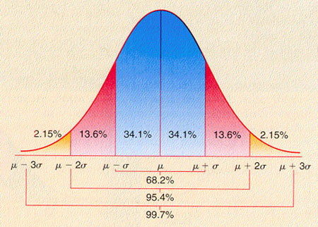

VLASTNOSTI NORMÁLNÍHO ROZDĚLENÍ
Frekvenční křivky normálního rozdělení mají různý tvar a polohu pro různé veličiny. Pro všechny však platí, že v intervalu:
  $\text{μ}±$ 1 σ leží 68,2% všech hodnot, kterých může daná veličina nabývat
  $\text{μ}±$ 2 σ leží 95,4% všech hodnot, kterých může daná veličina nabývat
  $\text{μ}±$ 3 σ leží 99,7% všech hodnot, kterých může daná veličina nabývat

Slide 15
VLASTNOSTI NORMÁLNÍHO ROZDĚLENÍ
Častěji nás ale zajímá, v jakém intervalu leží 95% (příp. 99%) hodnot sledované veličiny
  můžeme pak totiž vyjádřit tvrzení, že s pravděpodobností 95% (99%) se hodnoty sledované veličiny nacházejí právě v tomto intervalu, resp., že 95% hodnot, kterých sledovaná veličina nabývá, leží v tomto intervalu.
  takový interval je vymezen tzv. kritickými hodnotami (konstantami) normálního rozdělení

Slide 16
Kritické hodnoty NORMÁLNÍHO ROZDĚLENÍ
99%
v
95%
Kritické hodnoty normálního rozložení: 1,96σ a 2,58σ.
V intervalu (μ - 1,96σ; μ + 1,96σ) se nachází 95 % všech možných hodnot sledované veličiny.
V intervalu (μ – 2,58σ; μ + 2,58σ) se nachází 99% všech možných hodnot sledované veličiny.
v
-2,58σ
- 1,96σ
1,96σ
μ
2,58σ
v
v
v
μv
v
v
v

Slide 17
Odhady parametrů
Bodové odhady
Intervalové odhady

Slide 18
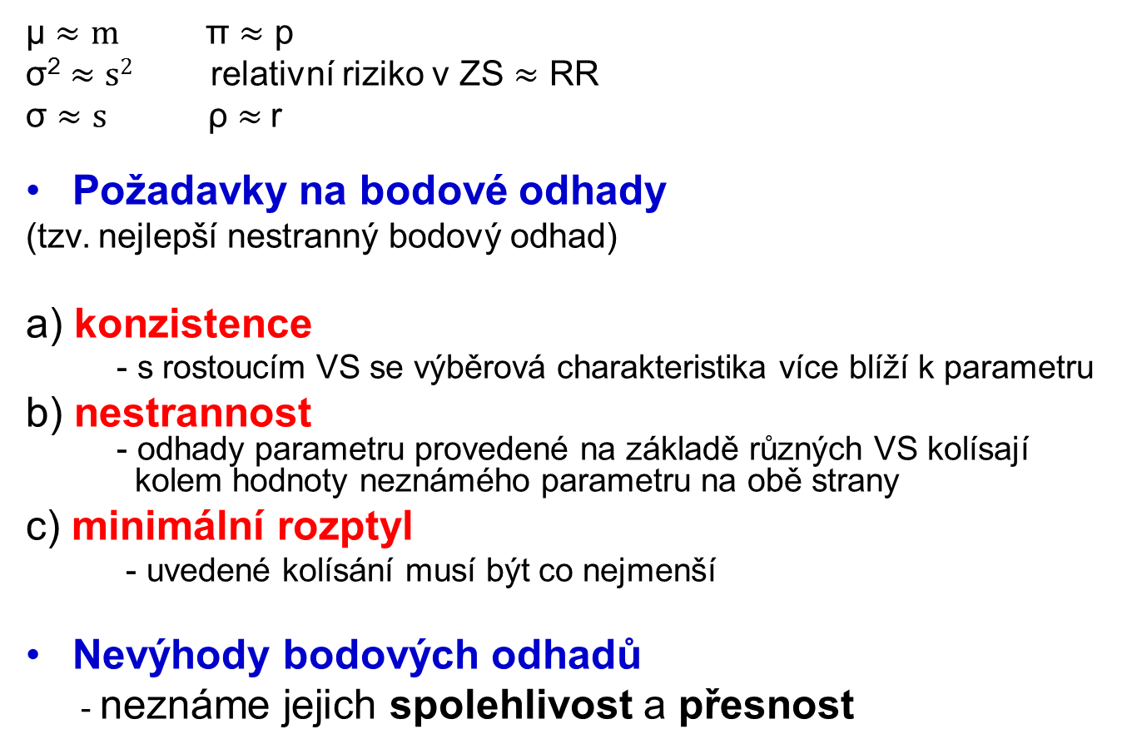
BODOVÉ ODHADY
μ $≈m$ π $≈$ p
σ² $≈s2$ relativní riziko v ZS $≈$ RR
σ $≈s$ ρ $≈$r
Požadavky na bodové odhady
(tzv. nejlepší nestranný bodový odhad)
a) konzistence
- s rostoucím VS se výběrová charakteristika více blíží k parametru
b) nestrannost
- odhady parametru provedené na základě různých VS kolísají
kolem hodnoty neznámého parametru na obě strany
c) minimální rozptyl
- uvedené kolísání musí být co nejmenší
Nevýhody bodových odhadů
  - neznáme jejich spolehlivost a přesnost

Slide 19
INTERVALOVÉ ODHADY
Neznámý parametr odhadujeme intervalem vytvořeným kolem tzv. nejlepšího nestranného bodového odhadu.
Interval spolehlivosti (konfidenční interval)
Spolehlivost určujeme sami, obvykle 95% nebo 99%
  jde o pravděpodobnost, že odhadovaný parametr se nachází v daném intervalu.
zápis: 95% CI (dolní hranice ; horní hranice)
  99% CI (dolní hranice ; horní hranice)

Slide 20
INTERVALOVÉ ODHADY
Doplněk spolehlivost vyjadřuje tzv. riziko odhadu – tj. riziko, že odhadovaný parametr leží mimo interval:
  při spolehlivosti 95% je riziko odhadu 5%,
  při spolehlivosti 99% je riziko odhadu 1%.

Slide 21
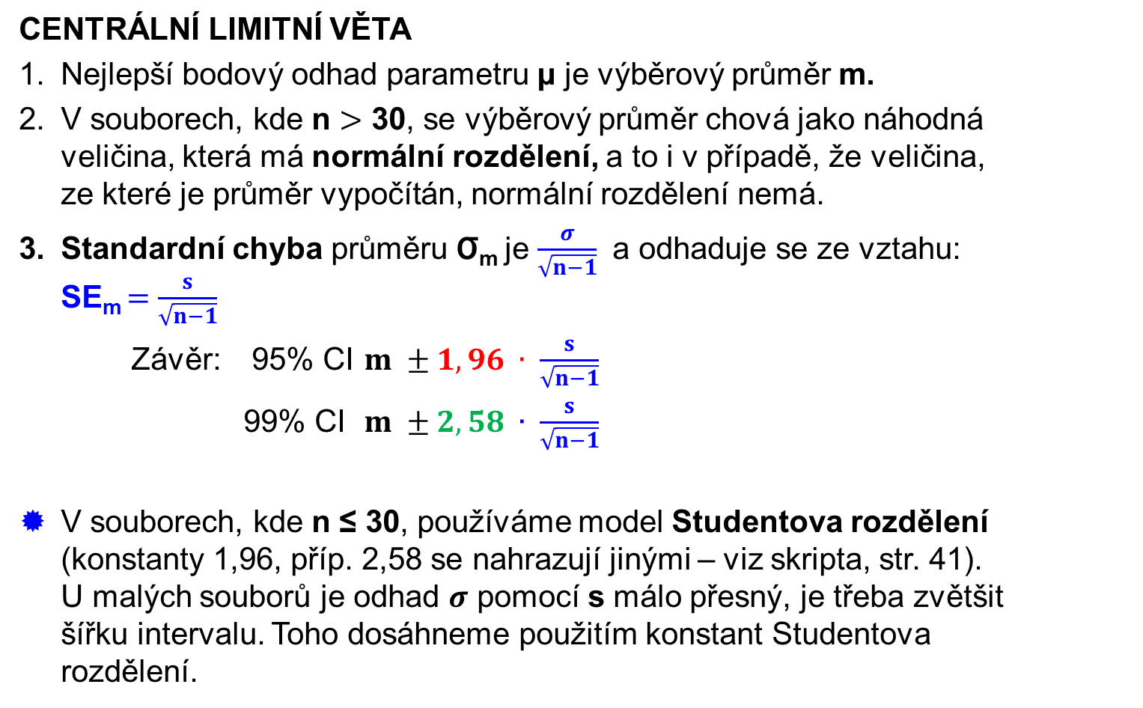
ODHAD PRŮMĚRU ZÁKLADNÍHO SOUBORU (PARAMETRU μ)
CENTRÁLNÍ LIMITNÍ VĚTA
Nejlepší bodový odhad parametru μ je výběrový průměr m.
V souborech, kde n $>$ 30, se výběrový průměr chová jako náhodná veličina, která má normální rozdělení, a to i v případě, že veličina, ze které je průměr vypočítán, normální rozdělení nemá.
Standardní chyba průměru σ_{m} je $\frac{σ}{\sqrt{n−1}}$ a odhaduje se ze vztahu: SE_{m} $=\frac{s}{\sqrt{n−1}}$
Závěr: 95% CI $m ±1,96 ∙ \frac{s}{\sqrt{n−1}}$
99% CI $m ±2,58 ∙ \frac{s}{\sqrt{n−1}}$
V souborech, kde n ≤ 30, používáme model Studentova rozdělení (konstanty 1,96, příp. 2,58 se nahrazují jinými – viz skripta, str. 41). U malých souborů je odhad $σ$ pomocí s málo přesný, je třeba zvětšit šířku intervalu. Toho dosáhneme použitím konstant Studentova rozdělení.

Slide 22
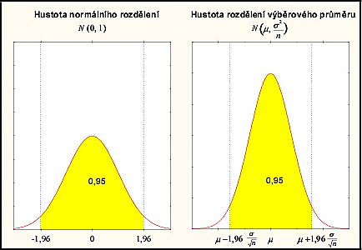


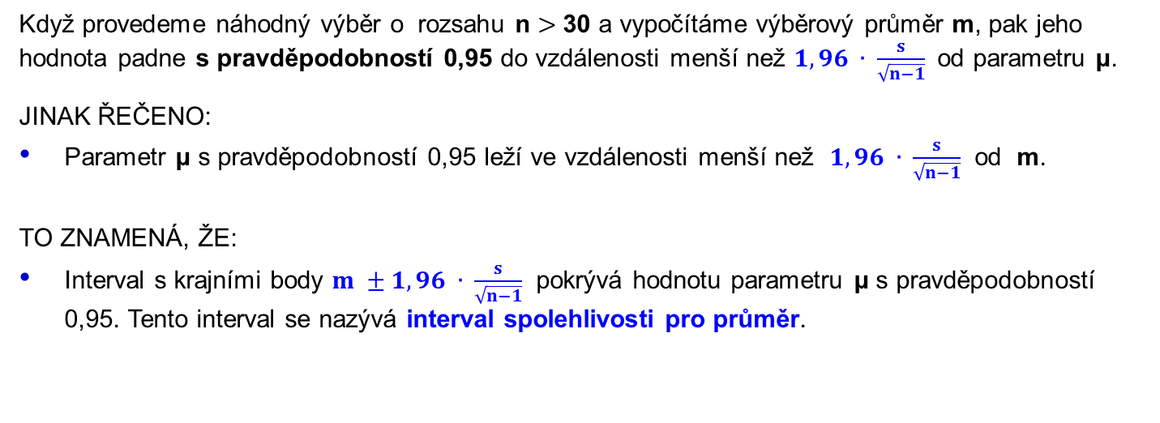



Normální rozdělení náhodné veličiny (μ,σ)
Normální rozdělení výběrového průměru (μ, $\frac{σ}{\sqrt{n−1}}$)
Když má náhodná veličina (např. VKP) normální rozložení s průměrem μ a odchylkou σ, pak má výběrový průměr m normální rozložení s průměrem μ a odchylkou σ = SE_{m} = $\frac{σ}{\sqrt{n−1}}$ .
Protože hodnotu σ neznáme, dosazujeme za ni nejlepší bodový odhad, tj. s.
-1,96σ
μ
+1,96σ
-1,96$\frac{σ}{\sqrt{n}−1}$
μ
+1,96$\frac{σ}{\sqrt{n}−1}$
Když provedeme náhodný výběr o rozsahu n $>$ 30 a vypočítáme výběrový průměr m, pak jeho hodnota padne s pravděpodobností 0,95 do vzdálenosti menší než $1,96 ∙ \frac{s}{\sqrt{n−1}}$ od parametru μ.
JINAK ŘEČENO:
Parametr μ s pravděpodobností 0,95 leží ve vzdálenosti menší než $1,96 ∙ \frac{s}{\sqrt{n−1}}$ od m.
TO ZNAMENÁ, ŽE:
Interval s krajními body $m ±1,96 ∙ \frac{s}{\sqrt{n−1}}$ pokrývá hodnotu parametru μ s pravděpodobností 0,95. Tento interval se nazývá interval spolehlivosti pro průměr.

Slide 23
Příklad na výpočet konfidenčních intervalů
Skupina A:
Odhadněte průměrnou hladinu hemoglobinu v populaci zdravých mužů z náhodného výběru 100 jedinců s průměrnou hodnotou m = 152,4 g/l
a směrodatnou odchylkou s = 18,2 g/l se spolehlivostí:
  95%
  99%
Skupina B:
Odhadněte průměrnou hladinu hemoglobinu v populaci zdravých mužů z náhodného výběru 35 jedinců s průměrnou hodnotou m = 152,4 g/l
a směrodatnou odchylkou s = 18,2 g/l se spolehlivostí:
  95%
  99%
Skupina C:
Odhadněte průměrnou hladinu hemoglobinu v populaci zdravých mužů z náhodného výběru 100 jedinců s průměrnou hodnotou m = 152,4 g/l
a směrodatnou odchylkou s = 14,8 g/l se spolehlivostí:
  95%
  99%

Slide 24
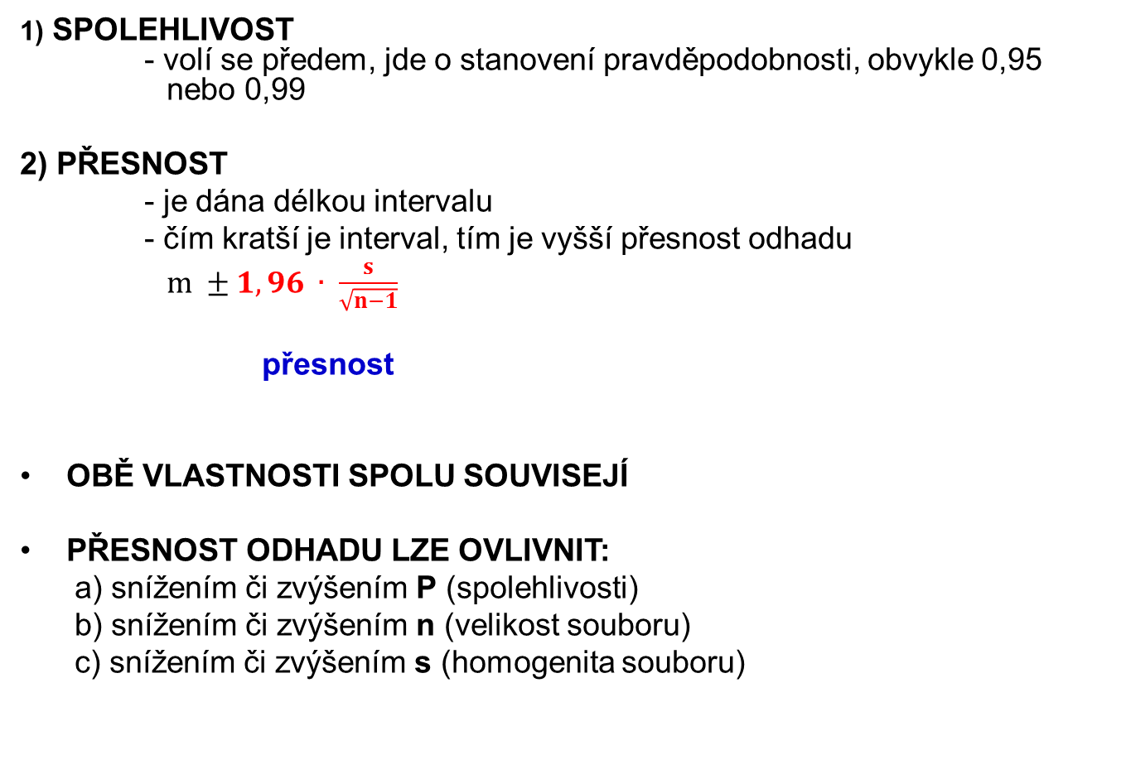
VLASTNOSTI INTERVALOVÉHO ODHADU
1) SPOLEHLIVOST
- volí se předem, jde o stanovení pravděpodobnosti, obvykle 0,95
nebo 0,99
2) PŘESNOST
- je dána délkou intervalu
- čím kratší je interval, tím je vyšší přesnost odhadu
$m ±1,96 ∙ \frac{s}{\sqrt{n−1}}$
přesnost
OBĚ VLASTNOSTI SPOLU SOUVISEJÍ
PŘESNOST ODHADU LZE OVLIVNIT:
  a) snížením či zvýšením P (spolehlivosti)
  b) snížením či zvýšením n (velikost souboru)
  c) snížením či zvýšením s (homogenita souboru)

Slide 25
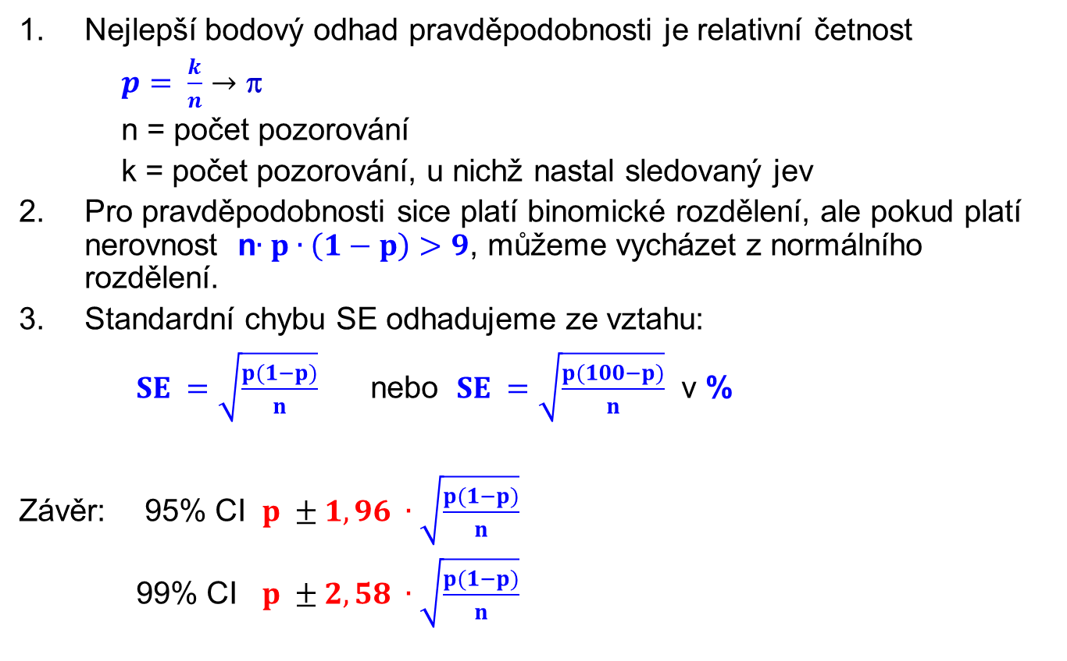
ODHAD PRAVDĚPODOBNOSTI ZÁKLADNÍHO SOUBORU (PARAMETRU π)
Nejlepší bodový odhad pravděpodobnosti je relativní četnost
    $p= \frac{k}{n}$ $→$ π
    n = počet pozorování
    k = počet pozorování, u nichž nastal sledovaný jev
Pro pravděpodobnosti sice platí binomické rozdělení, ale pokud platí nerovnost n$∙p∙\left(1−p\right)>9$, můžeme vycházet z normálního rozdělení.
Standardní chybu SE odhadujeme ze vztahu:
$SE =\sqrt{\frac{p(1−p)}{n}}$ nebo $SE =\sqrt{\frac{p(100−p)}{n}}$ v %
Závěr: 95% CI $p ±1,96 ∙\sqrt{\frac{p(1−p)}{n}}$
99% CI $p ±2,58 ∙\sqrt{\frac{p(1−p)}{n}}$

Slide 26
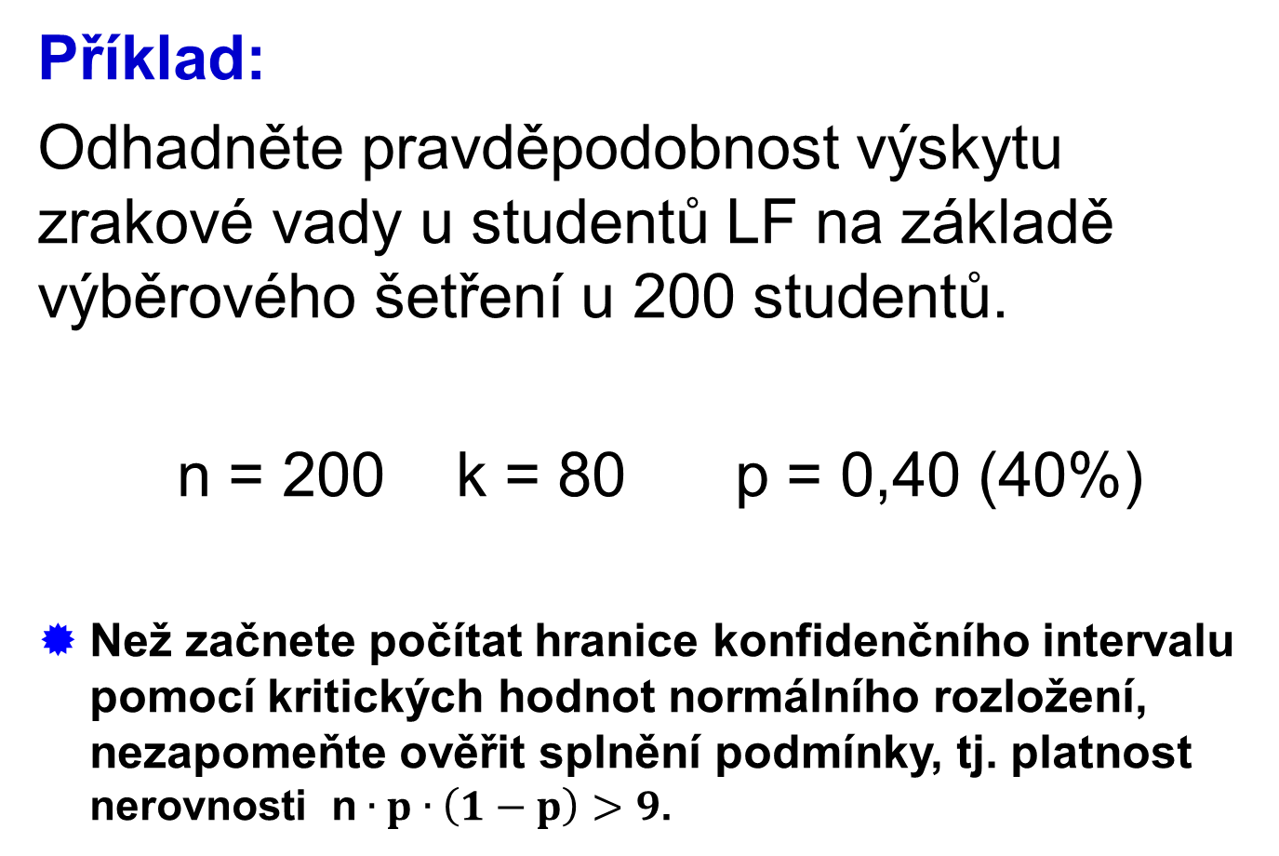
Příklad:
Odhadněte pravděpodobnost výskytu zrakové vady u studentů LF na základě výběrového šetření u 200 studentů.
n = 200 k = 80 p = 0,40 (40%)
Než začnete počítat hranice konfidenčního intervalu pomocí kritických hodnot normálního rozložení, nezapomeňte ověřit splnění podmínky, tj. platnost nerovnosti n$∙p∙\left(1−p\right)>9$.

Slide 27
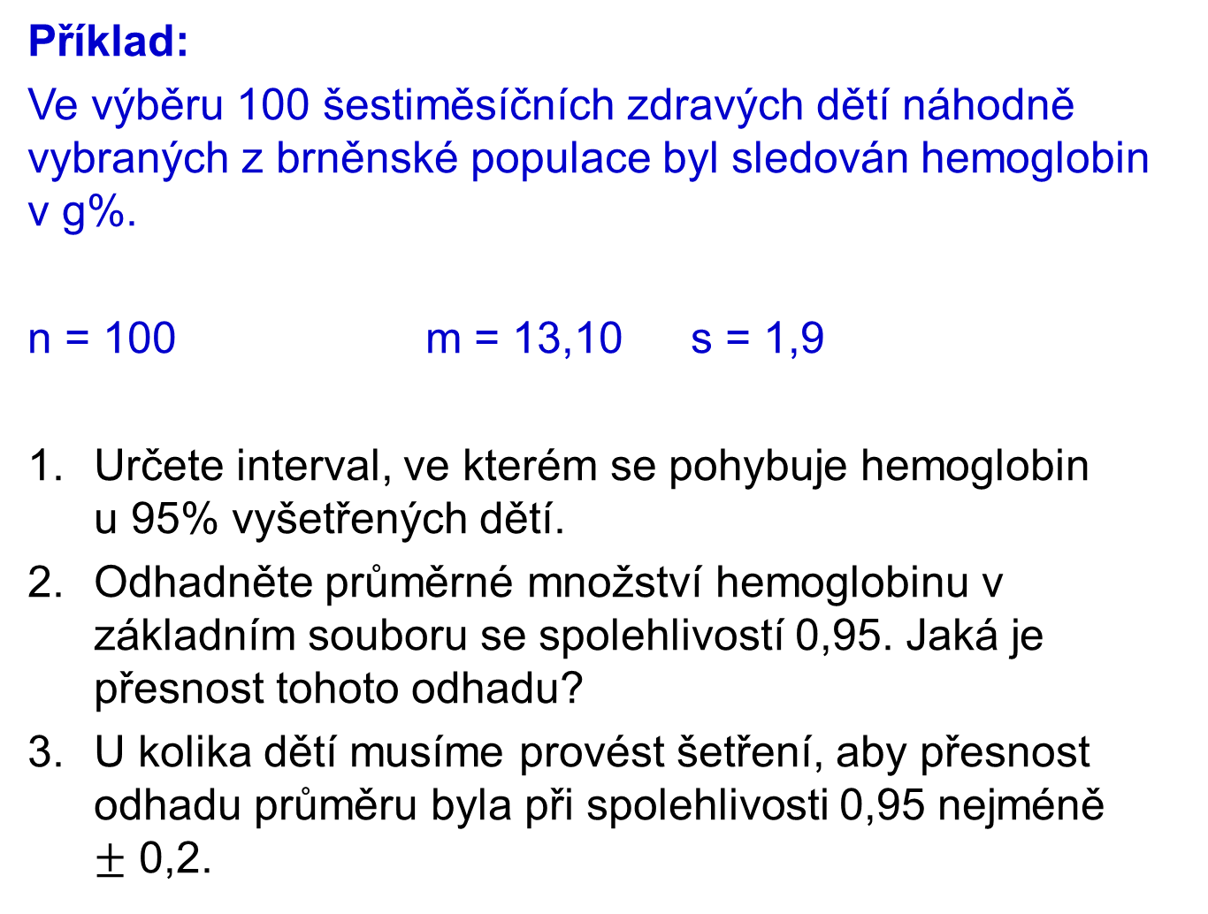
Příklad:
Ve výběru 100 šestiměsíčních zdravých dětí náhodně vybraných z brněnské populace byl sledován hemoglobin v g%.
n = 100 m = 13,10 s = 1,9
Určete interval, ve kterém se pohybuje hemoglobin u 95% vyšetřených dětí.
Odhadněte průměrné množství hemoglobinu v základním souboru se spolehlivostí 0,95. Jaká je přesnost tohoto odhadu?
U kolika dětí musíme provést šetření, aby přesnost odhadu průměru byla při spolehlivosti 0,95 nejméně $±$ 0,2.

Slide 28
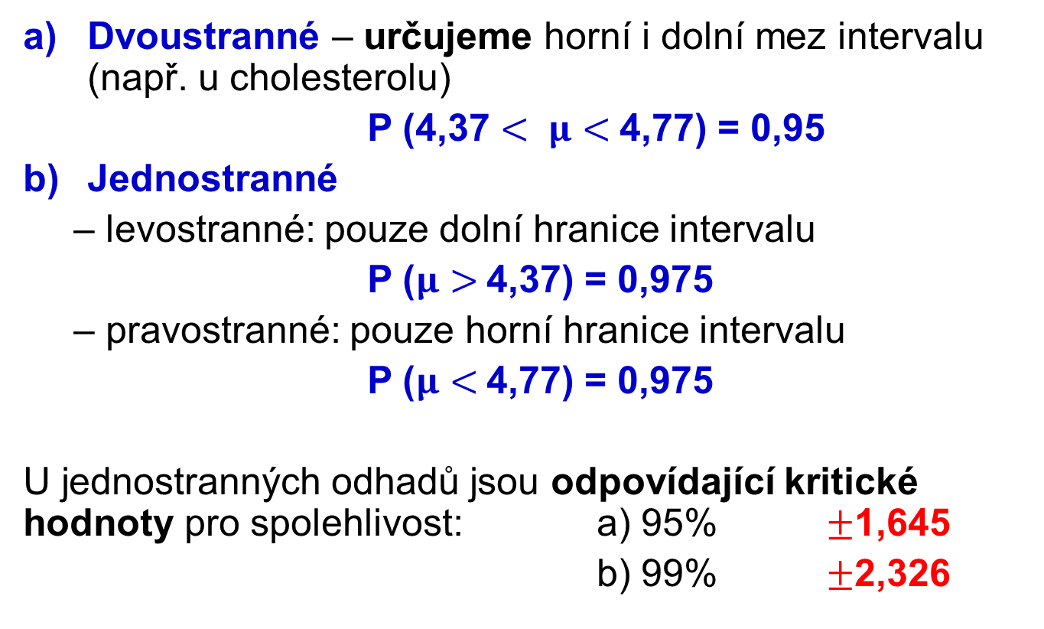
INTERVALOVÉ ODHADY
Dvoustranné – určujeme horní i dolní mez intervalu (např. u cholesterolu)
  P (4,37 $< μ<$4,77) = 0,95
Jednostranné
  – levostranné: pouze dolní hranice intervalu
  P ($μ$ $>$4,37) = 0,975
  – pravostranné: pouze horní hranice intervalu
  P ($μ<$4,77) = 0,975
U jednostranných odhadů jsou odpovídající kritické hodnoty pro spolehlivost: a) 95% $±$1,645
b) 99% $±$2,326

Slide 29
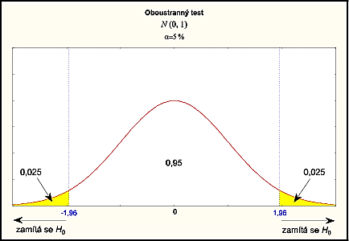
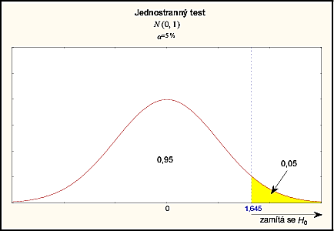
Změna kritických hodnot u jednostranného odhadu pro spolehlivost 0,95
Oboustranný odhad
P= 0,95
Pravostranný odhad
P= 0,95
Riziko odhadu
Riziko odhadu
Riziko odhadu

